Slide 1
Fasi della Compilazione
Trasformare C in Codice Macchina

Slide 2
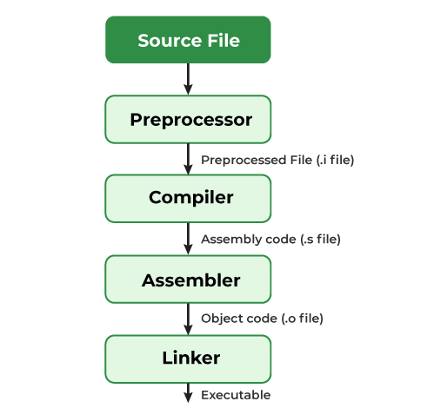
Fasi compilazione
$gcc -Wall -save-temps filename.c –o filename

Slide 3
Fasi compilazione
$gcc -Wall -save-temps filename.c –o filename
Pre-processore produce file .i:
- rimuove commenti
Espande le macro
Espande file inclusi
Esempio output.i:
#include<stdio.h> manca, ora vediamo molto codice al suo posto (solo header)
#define PI -> sostituito

Slide 4
Fasi compilazione
$gcc -Wall -save-temps filename.c –o filename
Compilatore produce file .s:
- File intermedio con istruzioni assembly
Esempio output.s:
…
stp x29, x30, [sp, #32] ; 16-byte Folded Spill
add x29, sp, #32
.cfi_def_cfa w29, 16
.cfi_offset w30, -8
.cfi_offset w29, -16
mov w8, #0 ; =0x0
str w8, [sp, #16] ; 4-byte Folded Spill
stur wzr, [x29, #-4]
mov w8, #10 ; =0xa
stur w8, [x29, #-8]
mov w8, #4 ; =0x4
…

Slide 5
Fasi compilazione
$gcc -Wall -save-temps filename.c –o filename
Assembler produce file .o:
Istruzioni linguaggio macchina
Solo il codice esistente, funzioni di libreria non ancora risolte (e.g., funzioni usate della libreria stdio.h)
Esempio output.o:
cffa edfe 0c00 0001 0000 0000 0100 0000
0400 0000 0802 0000 0020 0000 0000 0000
1900 0000 8801 0000 0000 0000 0000 0000
0000 0000 0000 0000 0000 0000 0000 0000
f800 0000 0000 0000 2802 0000 0000 0000
f800 0000 0000 0000 0700 0000 0700 0000
0400 0000 0000 0000 5f5f 7465 7874 0000
0000 0000 0000 0000 5f5f 5445 5854 0000

Slide 6
Fasi compilazione
$gcc -Wall -save-temps filename.c –o filename
Linker produce file eseguibile:
Fase finale in cui le librerie usate sono effettivamnete incluse. Il Linker sa dove sono le librerie e le definizioni delle funzioni usate.
Aggiunge codice extra per configurare ambiente (esempio passaggio argomenti da linea di commando)
Se verifichiamo con size, il file .o e il file eseguibile hanno dimensioni differenti.

Slide 7
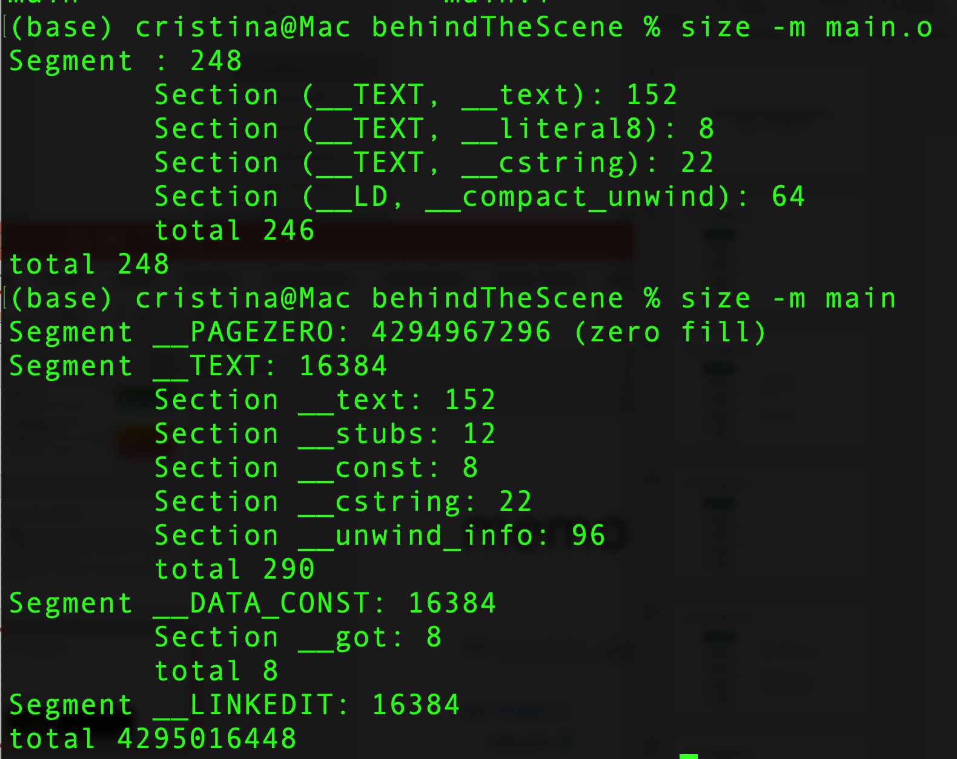
Linux size command
Size (without the -m option) prints the (decimal) number of bytes required by the __TEXT, __DATA and __OBJC segments. All other segments are totaled and that size is listed in the `others' column.
The final two columns is the sum in decimal and hexadecimal. If no file is specified, a.out is used.

